Slide 1
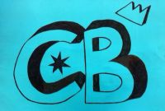
COOPERATIVABILLY
I.E.S Diego Tortosa
Catalgo de productos
Curso 2014/2015

Slide 2
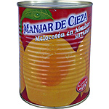
MELOCOTÓN EN ALMÍBAR
Melocotón en almíbar elaborado de la forma más natural y sin alterar las propiedades de la fruta. Un postre exquisito que se puede consumir solo o como parte de una receta más elaborada.
Producto de nuestra localidad
Ref.: 00001
PRECIO: 4€
Imagen y precios no definitivos
Gastos de envío no incluidos

Slide 3
OLIVAS TIPICAS DE CIEZA
Aceituna manzanilla gigante rellena. Deliciosa aceituna rellena. Su dureza y calibre gigante harán que no quiera otra aceituna.
Producto de nuestra localidad
Ref.: 00002
PRECIO: 2,25€
Imagen y precios no definitivos
Gastos de envío no incluidos

Slide 4
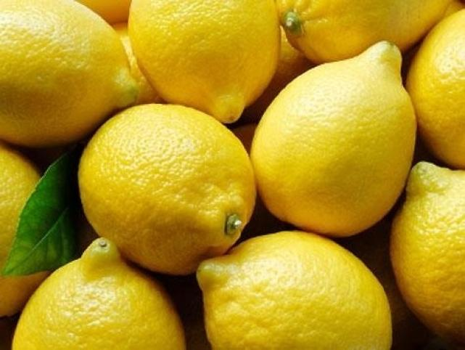
LIMONES TIPICOS DE CIEZA
Fruta comestible de sabor ácido y extremadamente fragante que se usa en la alimentación.
Producto de nuestra localidad
Ref:00003
PRECIO: 2€ / bolsa
Imagen y precios no definitivos
Gastos de envío no incluidos

Slide 5
LAPICERO DE PINZAS (ARTESANAL)
Lapicero de pinzas artesanal, es un articulo hecho por los alumnos de esta cooperativa.
Producto artesanal de los alumnos de COOPBILLY
Ref.:00004
PRECIO: 3€
Imagen y precios no definitivos
Gastos de envío no incluidos

Slide 6
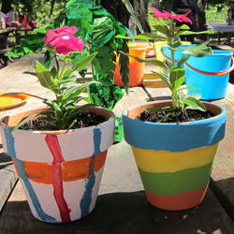
DECORACIÓN PARA LAS MACETAS
Decoración de macetas, increíbles diseños para las plantas que te rodean
Producto artesanal de los alumnos de COOPBILLY
Ref.:00005
PRECIO: 2,50€
Imagen y precios no definitivos
Gastos de envío no incluidos

Slide 7
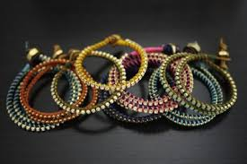
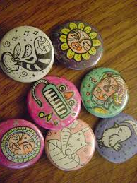
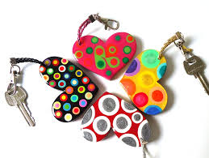
PULSERAS, LLAVEROS, PINES
Productos artesanales, los cuales os ofrecen bonitos diseños para lucir.
Productos de belleza
Ref.: 00006, 00007, 00008
PRECIO: 1 € | 2€ | 1€
Imagen y precios no definitivos
Gastos de envío no incluidos

Slide 8
COJINES
Cojín de emoticonos de Whatsapp
Ref.: 00009
PRECIO: 3€
Imagen y precios no definitivos
Gastos de envío no incluidos

